Slide 1

Lecția 4: Discuri și Instalarea SO
Cazacu-Condrat Dumitru

Slide 2
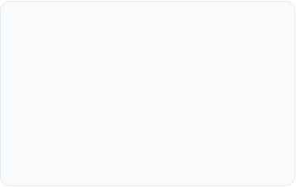
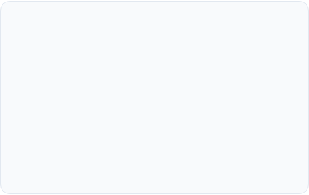
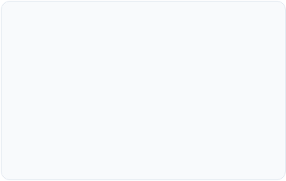



Agenda Cursului
Discuri Fizice
Discuri Logice
Instalare SO
Structură și tehnologii (HDD vs SSD).
Partiționare, volume și ierarhie.
Proceduri standard și configurare.

Slide 3
Partea I: Discuri Fizice vs Logice

Slide 4
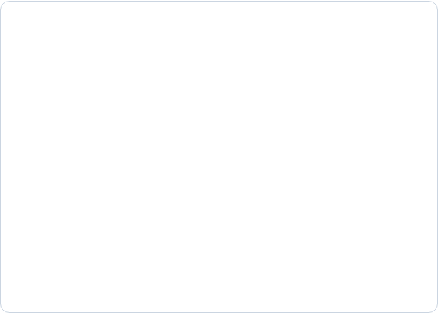
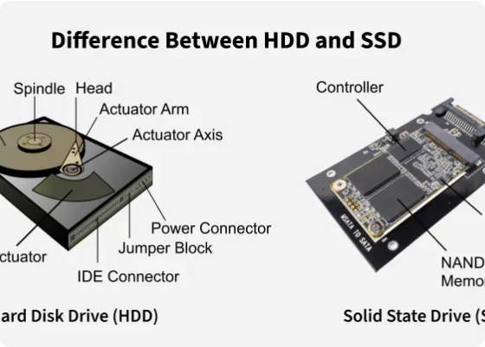
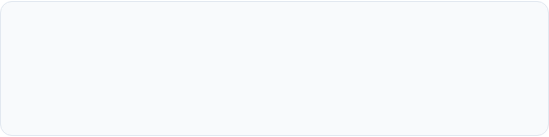
Ce este un Disc Fizic?
Discul fizic este unitatea de stocare hardware propriu-zisă instalată în computer.
Acesta este detectat direct de BIOS/UEFI și reprezintă capacitatea brută de stocare disponibilă.
Exemple: Hard Disk Drives (HDD), Solid State Drives (SSD), Unități NVMe.

Slide 5

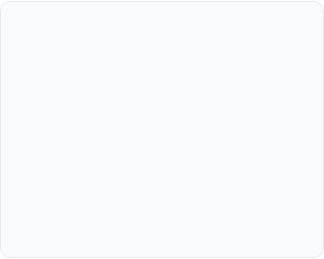
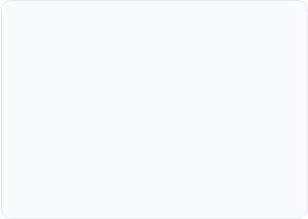



Tehnologii de Stocare
HDD
SSD
NVMe
Componente magnetice rotative. Capacitate mare, preț redus, viteză limitată.
Memorie Flash (fără piese mobile). Viteză mare de acces, rezistență la șocuri.
SSD ultra-rapid care utilizează magistrala PCIe. Performanță maximă pentru sisteme moderne.

Slide 6
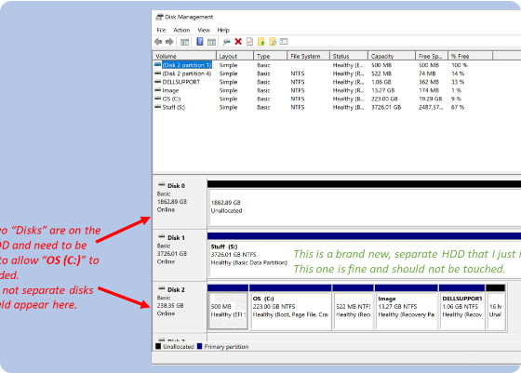
Ce este un Disc Logic?
Discul logic (sau volumul) este o subdiviziune a discului fizic, creată prin partiționare.
Sistemul de operare vede aceste secțiuni ca unități separate (C:, D: în Windows).
Permite organizarea datelor.
Facilitează backup-ul.
Protejează sistemul de operare.

Slide 7
Comparație: Fizic vs Logic
Caracteristică | Disc Fizic | Disc Logic (Partiție)
Natură | Hardware (dispozitiv real) | Software (diviziune logică)
Identificare | Model, Serial (ex: Samsung 980) | Literă sau punct de montare (ex: C:)
Formatare | Nu poate fi formatat direct | Are propriul sistem de fișiere (NTFS)

Slide 8
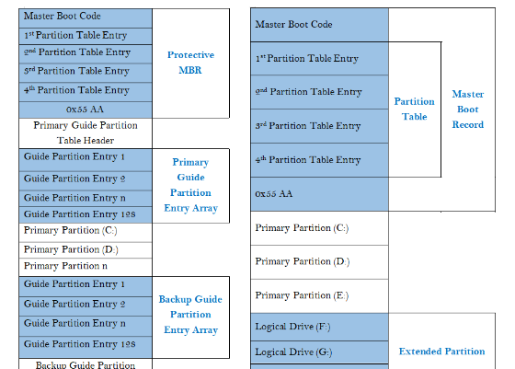
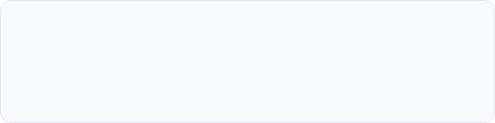
Tabele de Partiții: MBR vs GPT
Pentru a defini discurile logice, avem nevoie de un tabel de partiții.
MBR (Master Boot Record): Tehnologie veche, limitată la 4 partiții primare și maxim 2TB.
GPT (GUID Partition Table): Standardul modern, suportă discuri uriașe și partiții nelimitate.

Slide 9
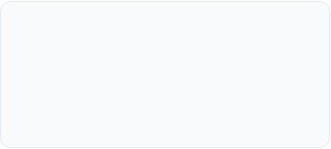


Sisteme de Fișiere
Sistemul de fișiere determină modul în care datele sunt stocate și regăsite pe discul logic.
NTFS
FAT32
EXT4
Standard Windows. Suportă securitate și fișiere mari.
Compatibilitate maximă, dar limitat la fișiere de 4GB.
Sistemul principal utilizat în majoritatea distribuțiilor Linux.

Slide 10
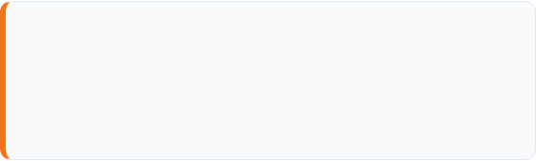
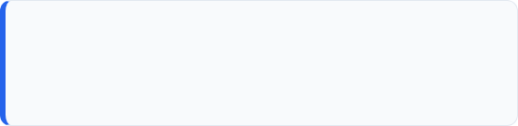
Cum identificăm discurile?
Linux
Windows
Folosește noduri de fișiere: /dev/sda (Fizic), /dev/sda1 (Logic).
Folosește litere: C: (Sistem), D: (Date).

Slide 11
Partea a II-a: Proceduri de Instalare

Slide 12
1. Verificarea Cerințelor
Procesor: Frecvență minimă și arhitectură (x64).
RAM: Minimul necesar pentru performanță acceptabilă.
Stocare: Spațiu liber pe disc pentru fișierele SO.
TPM & Secure Boot: Cerințe specifice pentru Windows 11.

Slide 13
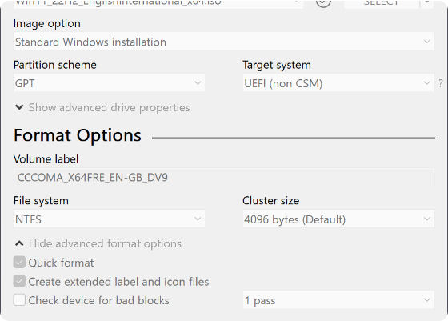
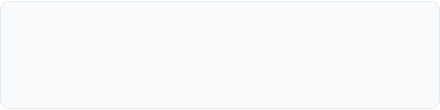
2. Pregătirea Mediului (USB)
Imaginea ISO a sistemului trebuie scrisă pe un stick USB bootabil.
Utilitare recomandate: Rufus, Ventoy sau Media Creation Tool (Microsoft).

Slide 14
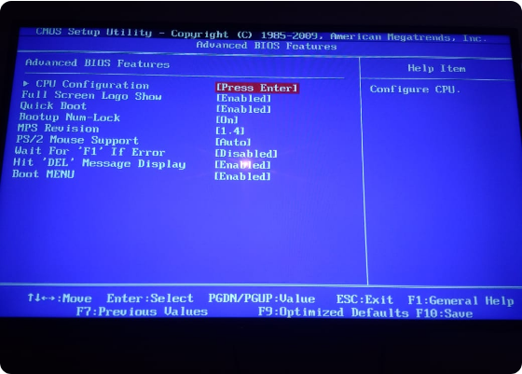
3. Configurarea BIOS/UEFI
Trebuie să instruim hardware-ul să pornească de pe stick-ul USB înainte de discul local.
Se accesează meniul Boot Priority în setările firmware-ului.

Slide 15
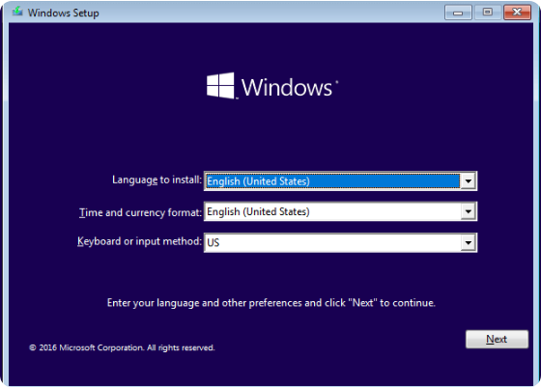
4. Inițierea Instalării
La pornirea de pe stick, apare primul ecran de configurare.
Utilizatorul alege limba, formatul orei și metoda de introducere a tastaturii.

Slide 16
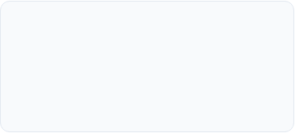

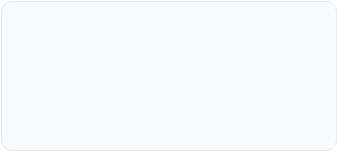
Upgrade vs Clean Install
Upgrade
Custom (Clean)
Multi-Boot
Păstrează fișierele și aplicațiile vechi. Mai puțin stabil.
Șterge tot. Instalare proaspătă și performantă.
Instalează SO lângă cel existent (ex: Windows + Linux).

Slide 17
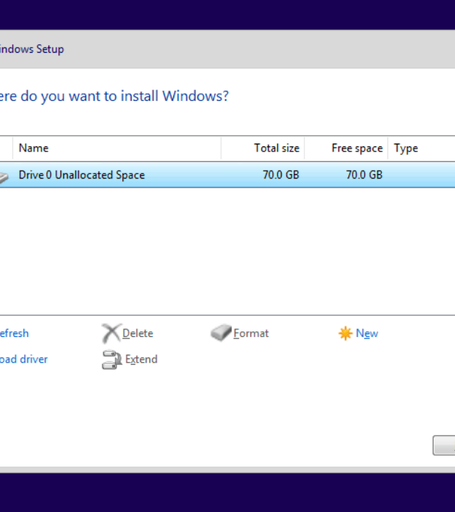
5. Partiționarea
Pasul critic unde definim discurile logice.
Putem șterge partițiile vechi pentru a curăța discul fizic sau putem folosi spațiul nealocat existent.

Slide 18
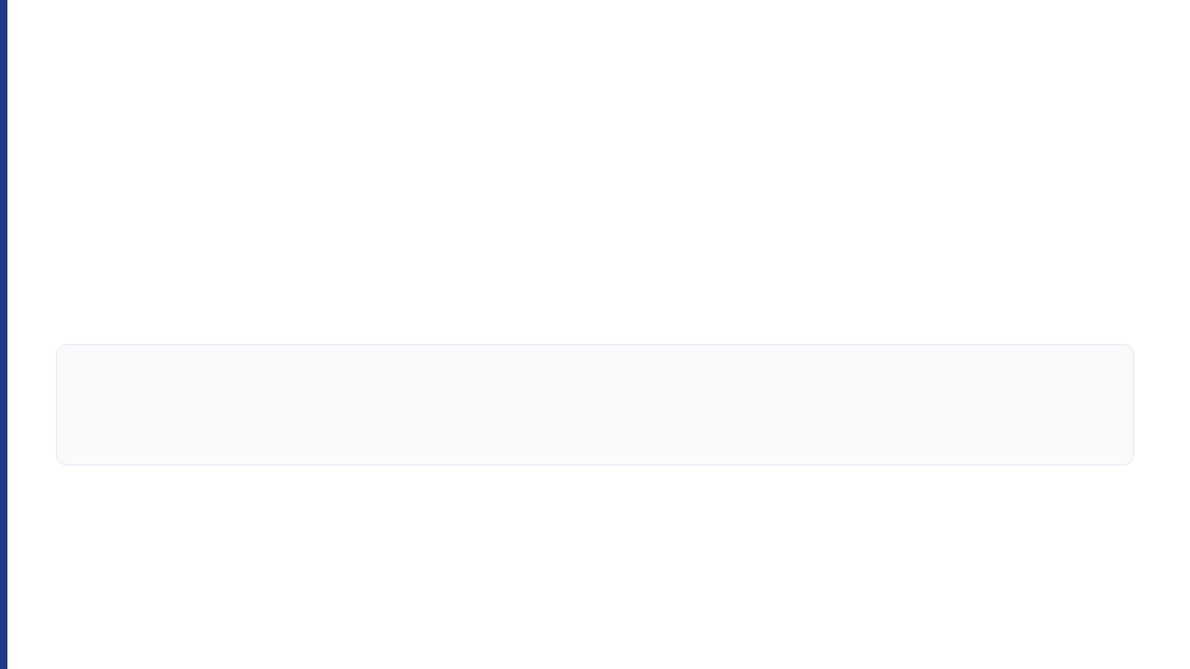
6. Copierea Fișierelor
Odată confirmată partiția, sistemul începe copierea automată.
Sistemul se va reporni de câteva ori. Nu scoateți stick-ul USB până la prima repornire completă.

Slide 19
7. Configurarea Inițială (OOBE)
Out-of-Box Experience reprezintă configurările finale de utilizator.
Crearea contului de utilizator.
Conectarea la rețea.
Setări de confidențialitate.

Slide 20
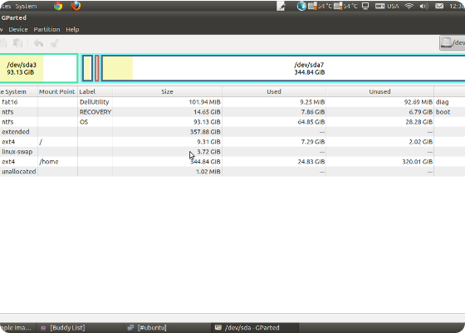
8. Instalarea Linux
Spre deosebire de Windows, Linux folosește puncte de montare.
/ (Root): Partitia de sistem.
/home: Partiția pentru datele utilizatorului.
SWAP: Memorie virtuală pe disc.

Slide 21
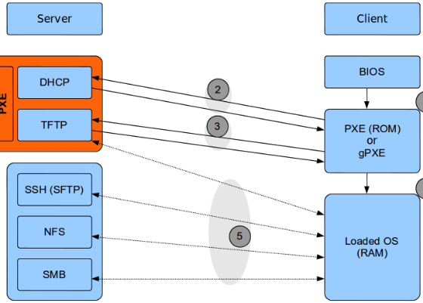
9. Instalarea în Masă (PXE)
Pre-Execution Environment (PXE) permite bootarea computerului direct de pe un server de rețea.
Este metoda standard pentru companii mari unde trebuie instalate zeci de stații simultan.

Slide 22
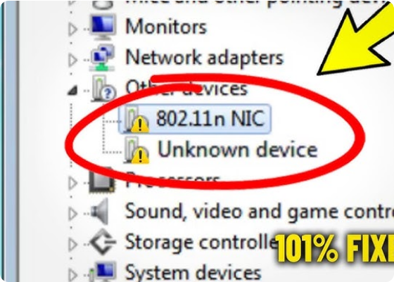
10. Drivere și Hardware
După instalarea SO, unele componente hardware pot să nu funcționeze corect.
Trebuie verificate "Unknown Devices" în Device Manager și instalate driverele oficiale.

Slide 23
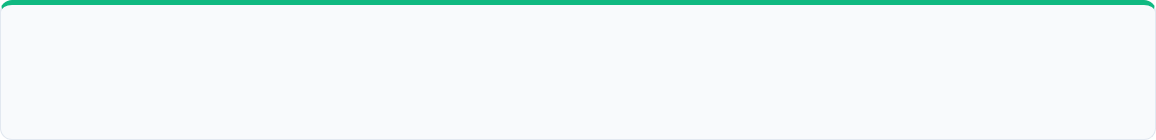
11. Windows Update
Primul pas obligatoriu după instalare este rularea actualizărilor de sistem.
De ce actualizăm?
Corectarea vulnerabilităților de securitate, optimizarea stabilității și instalarea automată a driverelor lipsă.

Slide 24
Capacități de Stocare
128
9.4 ZB
Partiții suportate nativ de GPT pe un singur disc fizic.
Capacitatea maximă teoretică pentru un disc GPT.

Slide 25
Erori Comune
"No Boot Device Found": Stick-ul nu a fost creat corect.
"MBR vs GPT error": Conflict între modul BIOS (Legacy) și UEFI.
Missing Driver: Discul nu este detectat la instalare (necesită driver AHCI/RAID).

Slide 26
De ce partitionăm?
Stabilitate
Backup
Organizare
Dacă Windows-ul cade, datele de pe D: rămân intacte.
Este mai ușor să salvezi o singură partiție de date.
Sistemul separat de fișierele grele (Jocuri, Filme).

Slide 27
Windows vs Linux (Instalare)
Element | Windows | Linux
Interfață | Exclusiv Grafică | Grafică sau Text (Server)
Partiții | Automate (primare) | Montare (/ , /home, swap)
Software | Store / .exe separate | Manager de pachete (apt, dnf)

Slide 28
Rezumat: Partea I
Am învățat că un Disc Fizic este hardware-ul brut, iar Discul Logic este modul în care noi îl folosim.
Am explorat tehnologiile moderne și necesitatea tabelului GPT pentru discurile actuale.

Slide 29
Rezumat: Partea II
Instalarea unui SO urmează pași logici: Cerințe -> Media Bootable -> BIOS -> Partiționare -> Configurare.
Corectitudinea pașilor asigură un sistem stabil și rapid pe termen lung.

Slide 30

Sesiune Q&A
?
Întrebări? Clarificări?
Vă mulțumesc pentru participare!

